Slide 1
SAÉ 2.03
Gestion d'une Ludothèque
Application web Django — consultation, saisie et manipulation de données
Django
Python
SQLite
HTML / CSS
Présenté par : KOEBEL Amaury, DEIBER Benjamin, NORDMANN Maxence, BAKIR Evan

Slide 2
CONTEXTE
Le sujet et le schéma de données
Une interface de gestion de ludothèque : consulter, commenter, noter et lister des jeux. Six types de données à gérer.
1
Catégories (id, nom, descriptif)
2
Jeux (titre, année, éditeur, auteur, catégorie)
3
Auteurs (nom, prénom, âge, photo)
4
Joueurs (identifiants, type : particulier / pro)
5
Commentaires (jeu, joueur, note, date)
6
Listes de jeux personnelles
SAÉ 2.03 — Ludothèque

Slide 3
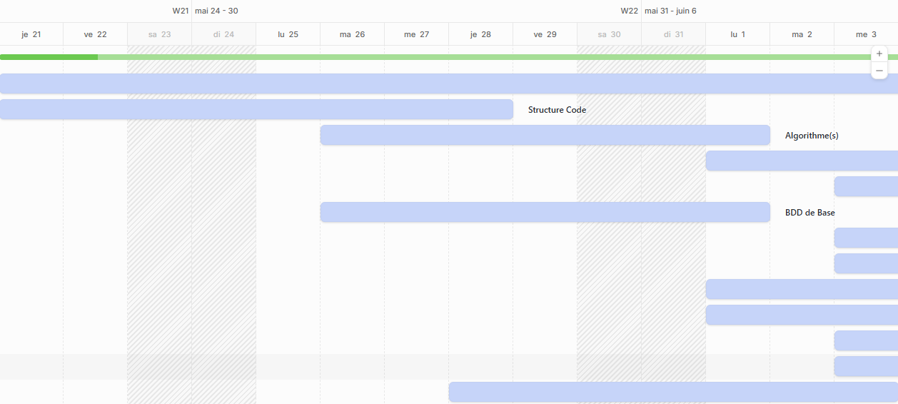
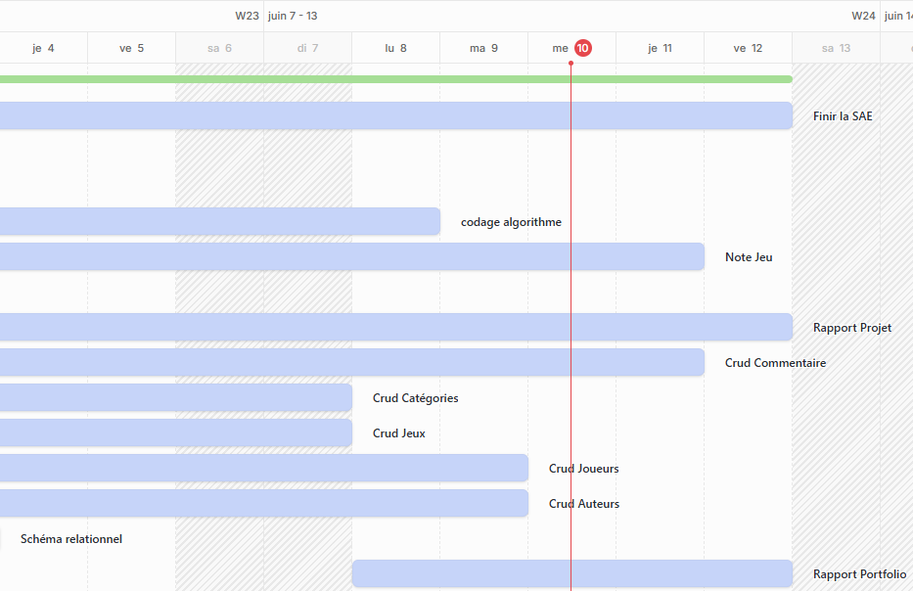
Planning de Gantt
SAÉ 2.03 — Ludothèque

Slide 4
LES DONNÉES — models.py
Les modèles : la structure de la base
Chaque classe Python devient une table SQL (l'ORM Django). Les ForeignKey créent les relations entre tables.
Présenté par : ______
ludotheque/models.py
class Categorie(models.Model):
nom = models.CharField(max_length=100)
descriptif = models.TextField()
class Auteur(models.Model):
nom = models.CharField(max_length=100)
prenom = models.CharField(max_length=100)
age = models.IntegerField()
class Jeu(models.Model):
titre = models.CharField(max_length=200)
annee_sortie = models.IntegerField()
editeur = models.CharField(max_length=150)
auteur = models.ForeignKey(Auteur, on_delete=models.CASCADE)
categorie = models.ForeignKey(Categorie, on_delete=models.CASCADE)
class Joueur(models.Model):
username = models.CharField(max_length=100, unique=True)
email = models.EmailField()
type_joueur = models.CharField(choices=TYPES_CHOICES)
SAÉ 2.03 — Ludothèque

Slide 5
ARCHITECTURE — urls.py
Le routage : URL → vue → template
Chaque URL est associée à une fonction de views.py. C'est le point d'entrée de chaque page du site.
ludotheque/urls.py
urlpatterns = [
path('', views.accueil, name='accueil'),
# Jeux
path('jeux/', views.liste_jeux, name='liste_jeux'),
path('jeux/ajouter/', views.ajouter_jeu, name='ajouter_jeu'),
path('jeux/modifier/<int:id>/', views.modifier_jeu, name='modifier_jeu'),
path('jeux/supprimer/<int:id>/', views.supprimer_jeu, name='supprimer_jeu'),
path('jeux/importer-csv/', views.importer_jeux_csv, name='importer_jeux_csv'),
path('jeux/<int:jeu_id>/commenter/', views.commenter_jeu, name='commenter_jeu'),
# Joueurs / commentaires
path('joueurs/<int:id>/', views.fiche_joueur, name='fiche_joueur'),
path('commentaires/', views.liste_commentaires, name='liste_commentaires'),
]
SAÉ 2.03 — Ludothèque

Slide 6
FONCTIONNALITÉ — CRUD
Créer, modifier, supprimer (exemple : catégorie)
Présenté par : ______
ludotheque/views.py
ludotheque/forms.py
def ajouter_categorie(request):
if request.method == 'POST':
form = CategorieForm(request.POST)
if form.is_valid():
form.save()
return redirect('liste_categories')
else:
form = CategorieForm()
return render(request, 'form.html',
{'form': form})
def supprimer_categorie(request, id):
cat = get_object_or_404(Categorie, pk=id)
if request.method == 'POST':
cat.delete()
return redirect('liste_categories')
return render(request, 'supprimer.html',
{'categorie': cat})
class CategorieForm(
forms.ModelForm):
class Meta:
model = Categorie
fields = '__all__'
# ModelForm génère
# automatiquement les
# champs du formulaire
# à partir du modèle.
# Le même schéma se
# répète pour les 6
# entités du projet.
SAÉ 2.03 — Ludothèque

Slide 7
FONCTIONNALITÉ — ACCUEIL
La sélection aléatoire de la page d'accueil
order_by('?') trie les résultats au hasard côté base de données, puis .first() prend le premier élément.
Présenté par : ______
ludotheque/views.py
def accueil(request):
jeu_aleatoire = Jeu.objects.order_by('?').first()
auteur_aleatoire = Auteur.objects.order_by('?').first()
categorie_aleatoire = Categorie.objects.order_by('?').first()
commentaire_aleatoire = Commentaire.objects.order_by('?').first()
context = {
'jeu_choisi': jeu_aleatoire,
'auteur_choisi': auteur_aleatoire,
'categorie_choisie': categorie_aleatoire,
'commentaire_choisi': commentaire_aleatoire,
}
return render(request, 'ludotheque/accueil.html', context)
SAÉ 2.03 — Ludothèque

Slide 8
FONCTIONNALITÉ — USAGERS
Commenter un jeu et l'ajouter à sa liste
Présenté par : ______
ludotheque/views.py
def commenter_jeu(request, jeu_id):
jeu = get_object_or_404(Jeu, pk=jeu_id)
if request.method == 'POST':
joueur = get_object_or_404(Joueur, pk=request.POST.get('joueur_id'))
Commentaire.objects.create(
jeu=jeu, joueur=joueur,
note=request.POST.get('note'),
commentaire=request.POST.get('commentaire', ''))
return redirect('liste_jeux')
def ajouter_jeu_liste_depuis_jeux(request, jeu_id):
jeu = get_object_or_404(Jeu, pk=jeu_id)
if request.method == 'POST':
joueur = get_object_or_404(Joueur, pk=request.POST.get('joueur_id'))
liste, created = ListeJeux.objects.get_or_create(joueur=joueur)
liste.jeux.add(jeu) # relation ManyToMany
return redirect('liste_jeux')
SAÉ 2.03 — Ludothèque

Slide 9
STATISTIQUES — moyenne par type
Moyenne des notes par type de joueur
values() regroupe les commentaires par type de joueur ; annotate(Avg('note')) calcule la moyenne de chaque groupe.
Présenté par : ______
ludotheque/views.py — liste_jeux()
for jeu in jeux:
moyennes = (Commentaire.objects
.filter(jeu=jeu)
.values('joueur__type_joueur')
.annotate(moyenne=Avg('note')))
dico = {l['joueur__type_joueur']:
round(l['moyenne'], 2)
for l in moyennes}
jeu.moyenne_particulier = dico.get('particulier')
jeu.moyenne_professionnel = dico.get('professionnel')
SAÉ 2.03 — Ludothèque

Slide 10
STATISTIQUES — top / flop
Commentaires les mieux et moins bien notés
On trie les commentaires par note puis on prend le premier : décroissant pour la meilleure note, croissant pour la pire.
Présenté par : ______
ludotheque/views.py — liste_jeux()
# Commentaire avec la note la plus HAUTE
jeu.meilleur_commentaire = (Commentaire.objects
.filter(jeu=jeu)
.order_by('-note', '-date') # note décroissante
.first())
# Commentaire avec la note la plus BASSE
jeu.pire_commentaire = (Commentaire.objects
.filter(jeu=jeu)
.order_by('note', '-date') # note croissante
.first())
SAÉ 2.03 — Ludothèque

Slide 11
FONCTIONNALITÉ — import CSV
Import de jeux par fichier (auteur créé si absent)
get_or_create récupère l'auteur s'il existe, sinon le crée. Le fichier est lu ligne par ligne.
Présenté par : ______
ludotheque/views.py — importer_jeux_csv()
def importer_jeux_csv(request):
if request.method == 'POST' and request.FILES.get('fichier_csv'):
donnees = request.FILES['fichier_csv'].read().decode('utf-8-sig')
lecteur = csv.DictReader(io.StringIO(donnees))
for ligne in lecteur:
auteur, cree = Auteur.objects.get_or_create(
nom=ligne['auteur_nom'], prenom=ligne['auteur_prenom'],
defaults={'age': 0}) # créé si absent
categorie, _ = Categorie.objects.get_or_create(
nom=ligne['categorie'], defaults={'descriptif': ''})
Jeu.objects.create(
titre=ligne['titre'], editeur=ligne['editeur'],
annee_sortie=int(ligne['annee_sortie']),
auteur=auteur, categorie=categorie)
SAÉ 2.03 — Ludothèque

Slide 12
FONCTIONNALITÉ — fiche joueur
La fiche personnelle d'un joueur
La fiche réunit les informations du joueur, sa liste de jeux et tous les commentaires qu'il a écrits.
Présenté par : ______
ludotheque/views.py
def fiche_joueur(request, id):
joueur = get_object_or_404(Joueur, pk=id)
return render(request, 'ludotheque/joueurs/fiche.html',
{'joueur': joueur})
def commentaires_joueur(request, id):
joueur = get_object_or_404(Joueur, pk=id)
commentaires = (Commentaire.objects
.filter(joueur=joueur)
.select_related('jeu')) # évite les requêtes en trop
return render(request, 'commentaires/par_joueur.html',
{'joueur': joueur, 'commentaires': commentaires})
SAÉ 2.03 — Ludothèque

Slide 13
DÉMONSTRATION
Le parcours que nous allons montrer
1
Remplir la base — catégories, auteurs et jeux via le CRUD
2
Importer un CSV — ajout groupé avec création automatique des auteurs
3
Commenter et noter — avec des joueurs particuliers et professionnels
4
Voir les statistiques — moyennes par type, meilleur et pire commentaire
5
Ouvrir une fiche joueur — sa liste de jeux et ses commentaires
SAÉ 2.03 — Ludothèque

Slide 14

Déploiement de l’application
Communication entre les 2 VM via nginx
Network : Bridge
VM BDD
Machine Virtuel contenant la Base de Donnée MariaDB
VM Web
Machine Virtuel Contenant le site web Django grâce a Gunicorn

Slide 15
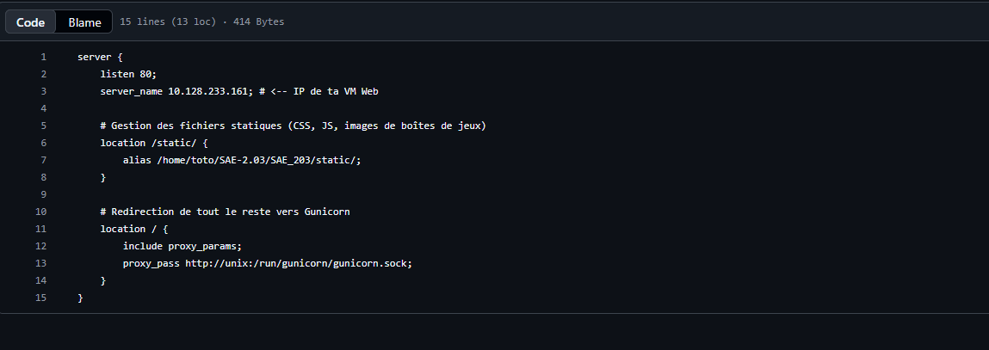
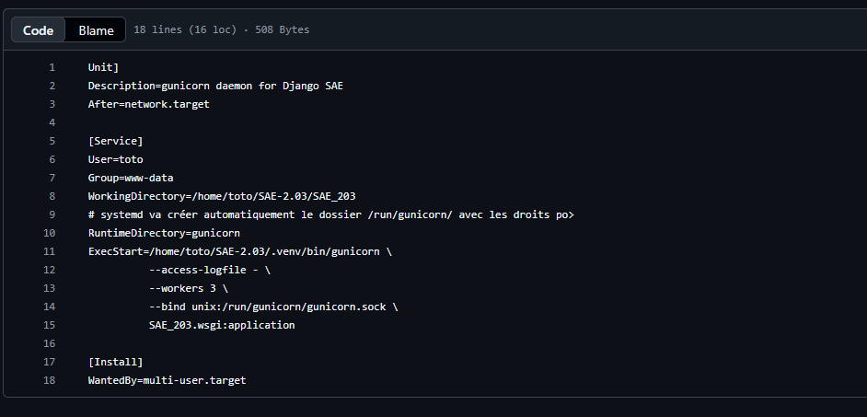
Fichier de configuration de Gunicorn et Nginx
Gunicorn
Nginx

Slide 16
Bilan du projet
›
Toutes les fonctionnalités du sujet ont été implémentées
›
Une base de données peuplée et manipulable via le site
›
Des calculs statistiques réalisés côté base avec l'ORM
›
Un import de fichier robuste avec création automatique des auteurs
Merci de votre attention

